Slide 1
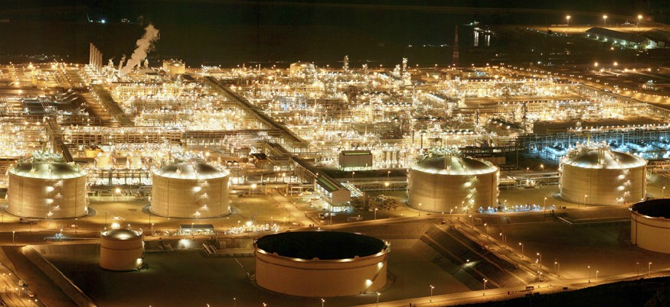
▣ 2012년 플랜트 해외시공 연수사원 채용 안내
■ 제도 소개
정 의
□ 플랜트산업분야에 관심 있는 인재를 대상으로 해외 현장의 연수를 통해
플랜트 해외시공을 담당할 인재를 채용 및 육성하는 제도입니다.
운 영
Process
연수사원 선발
• 2012. 2월 ~ 3월 ( 4월중 입사 예정)
• 서류전형 → 종합직무능력검사 → 면접전형 → 신체검사
교 육
• 2주 소요
• 플랜트 기초 교육
해외 연수
• 2012. 5월 ~ 2013. 4월 (약 1년 소요)
• 플랜트 해외현장 시공 업무
신입사원 선발
• 2013. 4월 ~ 5월
• 연수기간 평가 및 별도 최종 선발 절차 진행
• 결격자 제외, 신입사원 선발 예정(최대80%)
처 우
□ 연봉 : 본사 3,411만원 / 해외 5,707만원(해외근무지에 따라 변동 가능)
□ 휴가 : 해외근무 6개월후 14일 휴가 부여

Slide 2
■ 모집 분야
모집분야 |  | 관련 전공 | 모집인원
플랜트시공 | 기계 | 기계공학 관련학과 | 00명
 | 전기 | 전기/전자공학 관련학과
■ 지원 자격
4년제 정규대학교 이상의 해당 전공분야 관련학과 2012년 8월 졸업예정자 또는
기졸업자로 해외근무 가능자 (졸업연도 무관)
전 학년 성적 평점 3.0이상 (4.5만점 기준)
병역필 또는 면제자
해외여행에 결격사유가 없는 자
TOEIC Speaking Level 6 또는 OPIC IM 성적 보유자
■ 지원서 접수
접수 기간 : 2012년 2월 13일 ~ 2012년 2월 26일 19시까지
접수 방법 : 당사 홈페이지 (www.daelim.co.kr)를 통한 온라인 접수만 가능
• 접수 마감일은 시스템 접속에 어려움이 예상되오니 조기 접수 바랍니다.
• 접수 마감 이후에는 기재사항 수정 및 삭제가 불가합니다.
• 서류전형 합격자 발표 : 2012년 3월 초
■ 기타 사항
상기 일정은 회사 사정에 따라 변경될 수 있으며, 합격자 발표 등 채용관련
진행사항은 당사 홈페이지 게재 및 개인 e-mail 통보 예정
문의 : 대림산업 인재개발팀 채용 담당자 ☎ 02-2011-8474, 7529
지원서 상에 허위기재가 있을 경우 합격이 취소될 수 있습니다.
기타 세부사항은 당사 홈페이지(www.daelim.co.kr)를 확인하시기 바랍니다.

